Slide 1
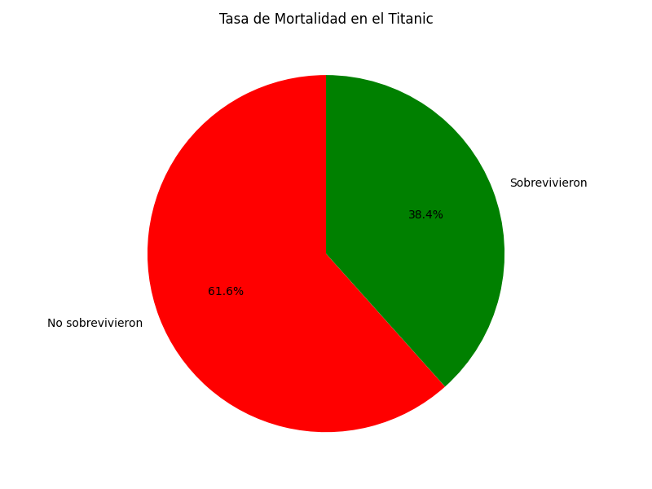
El Titanic fue un accidente con una tasa de mortalidad alta.
La tasa de mortalidad en el Titanic fue significativa, destacando las desigualdades en el acceso a los botes salvavidas.

Slide 2
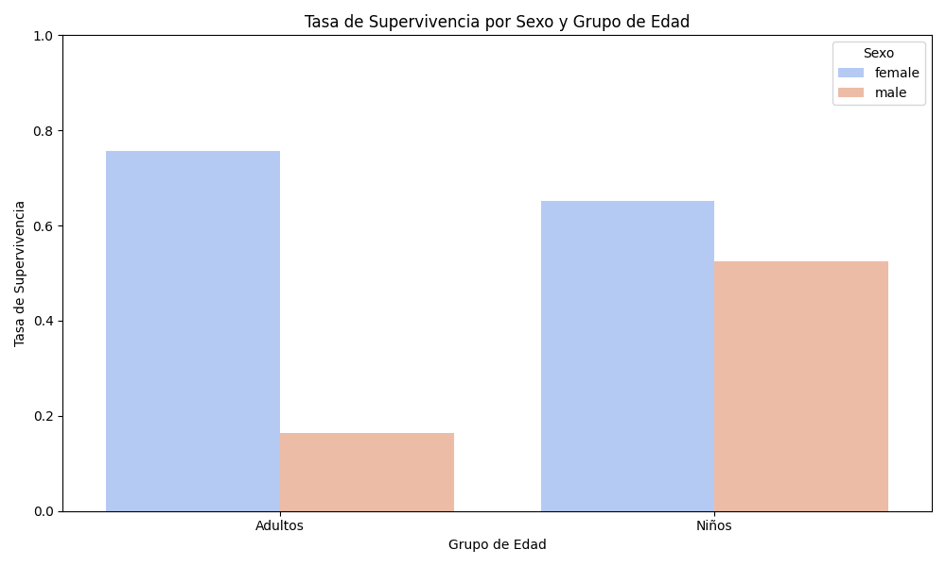
En esa ocasión los datos apoyan que se dio el "Las mujeres y los niños primero", pero...
En esa ocasión, los datos respaldan que se siguió la política de "Mujeres y niños primero", pero no de forma igualitaria para todos.

Slide 3
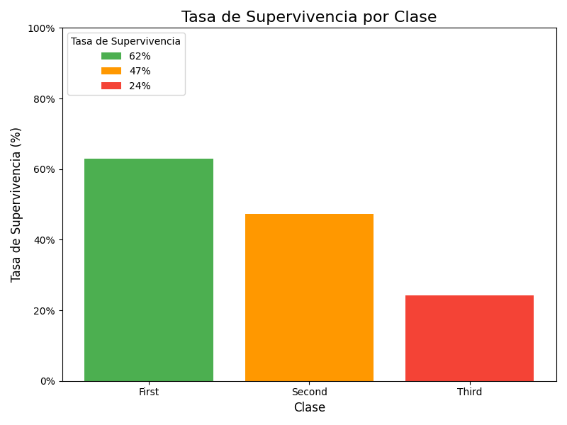
... que la clase en la que se viajaba tuvo una influencia significativa y podría explicar...
Las diferencias de supervivencia según la clase en la que se viajaba.

Slide 4
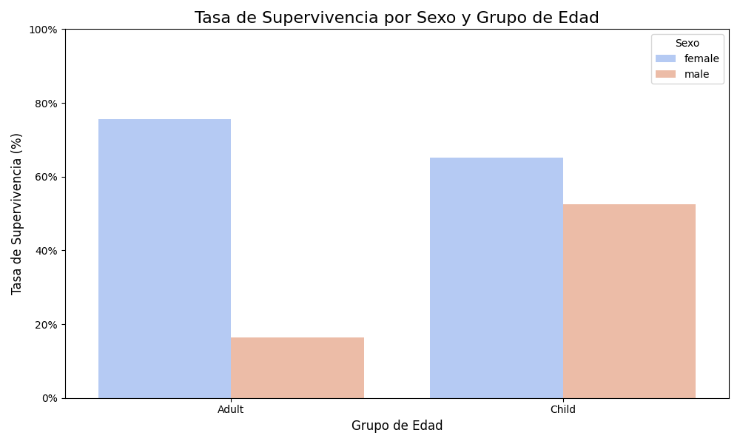
... las diferencias de tasas de supervivencia entre mujeres y niños.
Las tasas de supervivencia muestran diferencias notables entre mujeres, hombres y niños. Las mujeres tuvieron mayores probabilidades de sobrevivir, seguidas de los niños, con los hombres en último lugar.

Slide 5
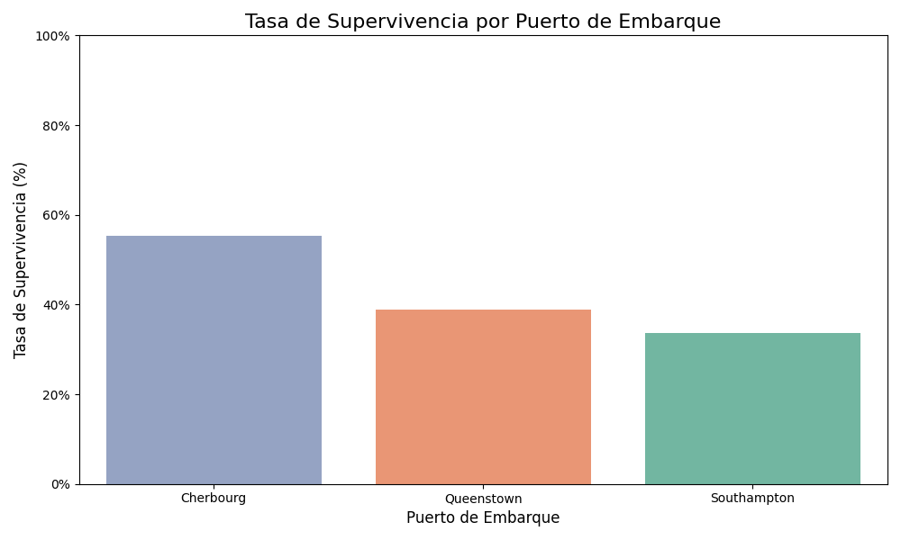
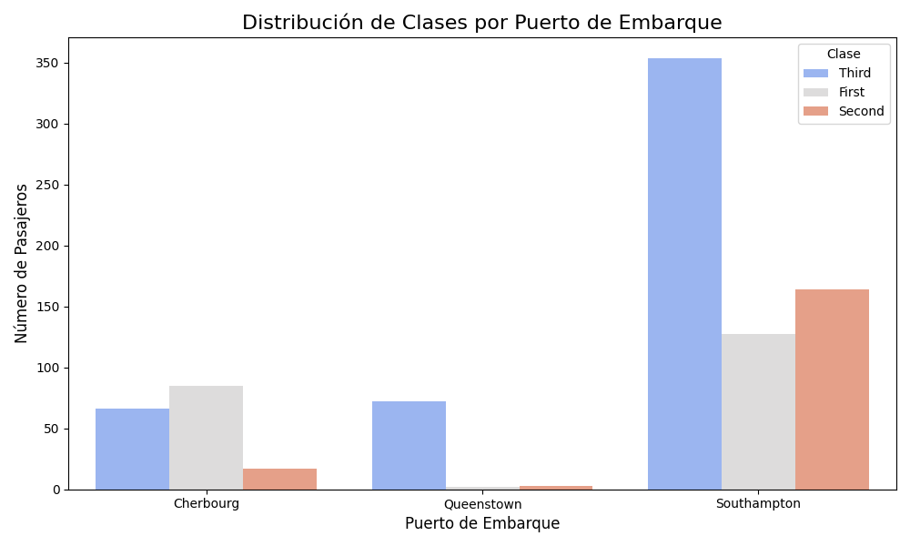
Además aunque el puerto de embarque parece influir, se podría asumir que lo fue el tipo de pasaje que embarcó en cada uno.
Aunque el puerto de embarque parece influir en las tasas de supervivencia, los datos sugieren que esto podría estar relacionado con el tipo de pasaje y las clases de los pasajeros que embarcaron en cada uno.

